Slide 1
Eolas Tosaigh ar GHASCHEALLA

Slide 2
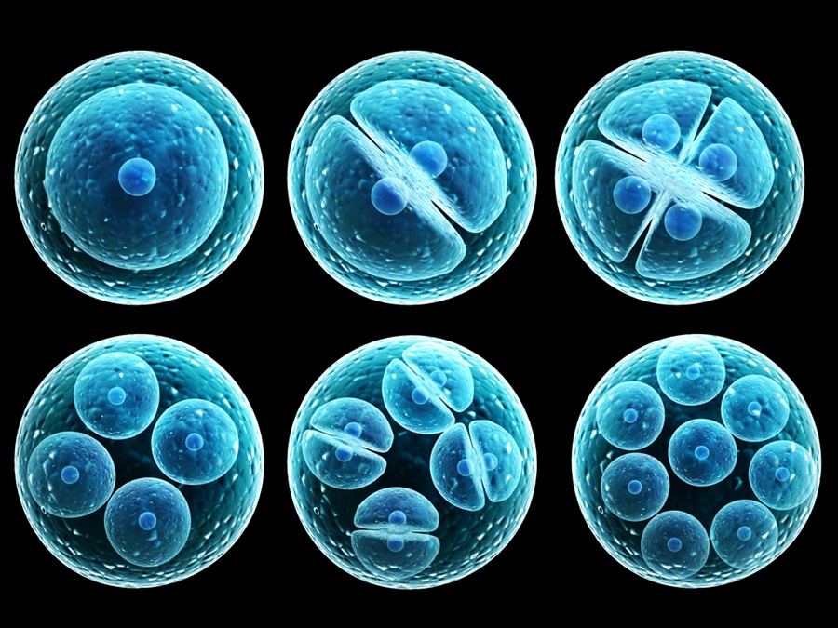
Clár na Múinteoirí Cónaitheachta
Colm Caomhánach agus Róisín Ní Bhriain
Notes:
Lukiyanovoa Natalia/frenta/shutterstock

Slide 3
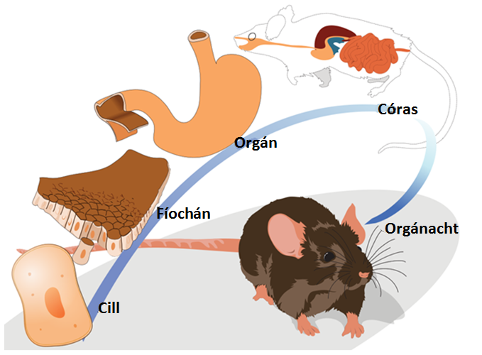
An chaoi a 'leagtar amach' ainmhithe

Slide 4
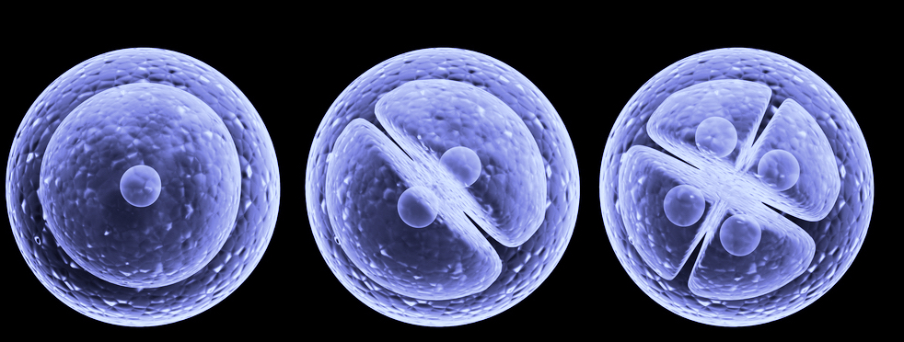
Cealla
Is iad cealla na bloic thógála is lú atá sa cholainn
Tá 3 chineál cille ann:
Cealla Óga
Cealla Déagóra
Cealla Fásta
De réir mar a théann cill in aois éiríonn sí níos sainiúla agus bíonn sí “sáinithe” mar chineál áirithe cille
De réir mar a théann cill in aois seans go gcaillfeadh sí an cumas athrú nó athghiniúint a dhéanamh
Notes:
Lukiyanovoa Natalia/frenta/shutterstock

Slide 5
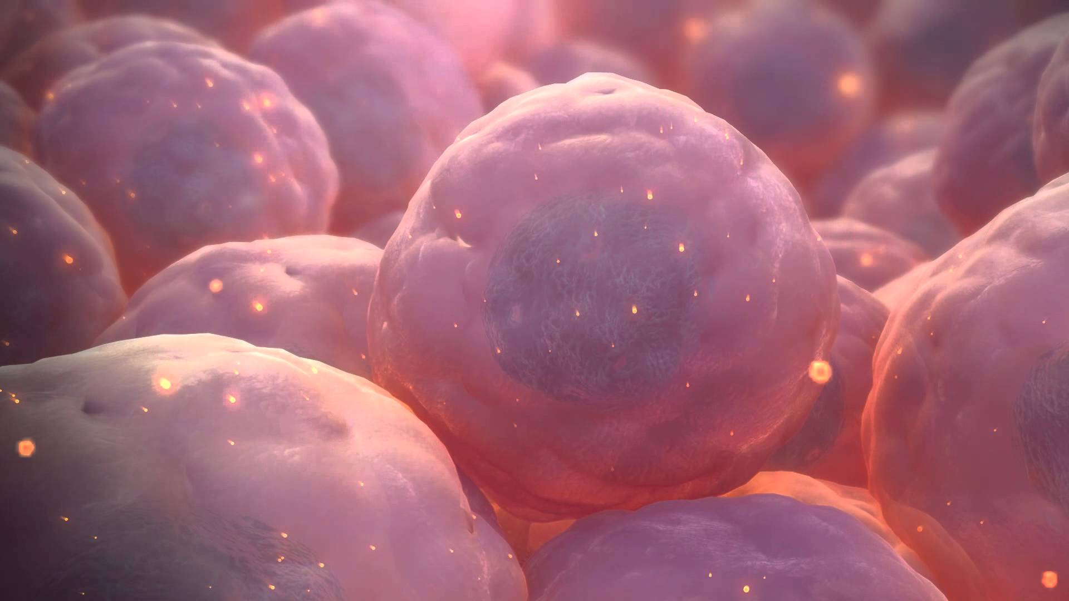
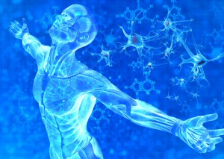
Is cealla faoi leith iad Gaschealla
toisc:
1) Gur féidir leo iad féin a chóipeáil.
(Ní gach cill atá in ann é seo a dhéanamh!)
2) Gur féidir leo cineálacha eile ceall a dhéanamh.
Úsáideann an cholainn gaschealla chun cealla a bhfuil dochar déanta dóibh nó atá marbh a athsholáthar.
Tá súil againn gur féidir linn iad a úsáid amach anseo chun galair a chóireáil.
Notes:
https://goo.gl/images/CbYRk5
http://try.stem-kine.com

Slide 6
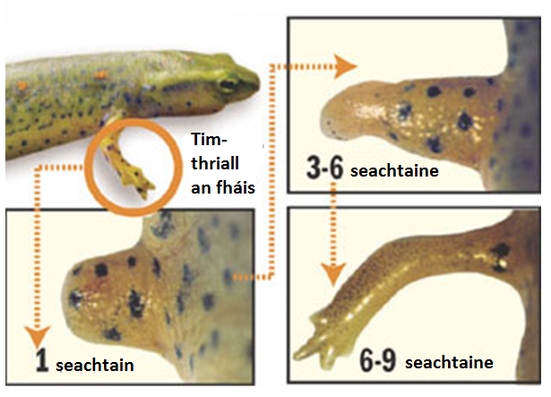
Athghiniúint
Is é is athghiniúint ann cumas cealla ainmhí páirteanna nua colainne a dhéanamh nuair a bhíonn siad fásta.
Is féidir le niút géag iomlán a athghiniúint laistigh de 7-10 seachtaine
Mar shampla, is féidir le hainmhithe áirithe níos mó a dhéanamh ná díreach craiceann nua a dhéanamh, is féidir leo géaga nua nó fiú amháin cloigne a fhás!
Notes:
https://goo.gl/images/KcNC4N

Slide 7
Gaschealla agus Athghiniúint
Nuair a bhíonn ainmhí faoi fhorbairt, iompaíonn formhór na gceall ina gcineálacha áirithe cille.
Iompaíonn cill ina cealla fola, ina cealla croí, ina cealla cnámh, etc.
Le linn na forbartha, fanann gaschealla uaireanta nach n-iompaíonn ina gcineálacha cille.
Is féidir le hainmhithe áirithe a ngaschealla a úsáid chun baill na colainne a ndéantar dochar dóibh nó a chailltear a athghiniúint.
Ionas gur féidir le hainmhithe é sin a dhéanamh, ní mór go bhfaighfeadh a ngaschealla na comharthaí cearta ón gcuid eile den cholainn.

Slide 8
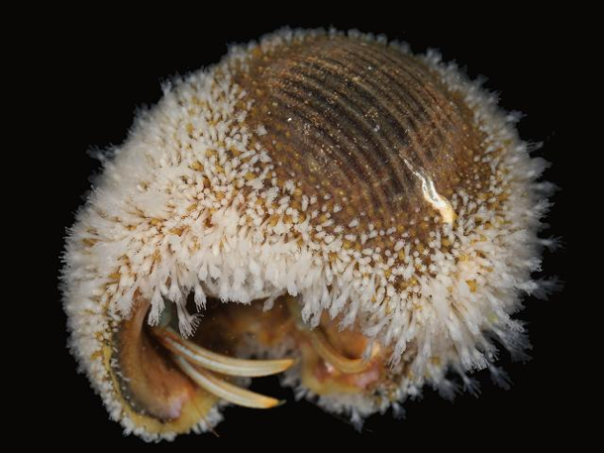
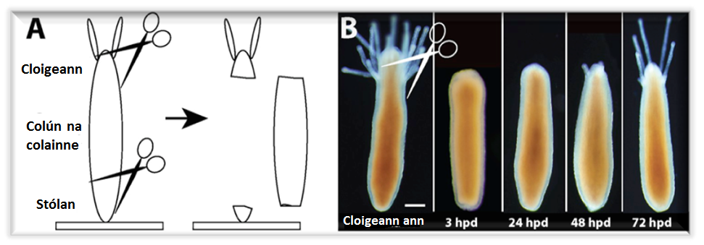
Athghiniúint Cloiginn in Hiodraictinia
Is éard is Hiodraictinia (ar a dtugtar clúmh seilide freisin) ann ainmhí beag mara a chónaíonn ar bhlaosc Faochain Gliomaigh.
Tá Hiodraictinia in ann a chloigeann a athghiniúint laistigh de 72 uair an chloig tar éis é a bhaint de.
Notes:
Bradshaw et al, 2015; https://elifesciences.org/articles/05506#fig2

Slide 9
Gaschealla agus Athghiniúint
Tá an t-oideas géiniteach ceart ag Hiodraictinia le haghaidh athghiniúna
Castar géinte faoi leith air agus seolann siad comharthaí chuig gaschealla sa cholainn
Tugann na comharthaí sin ar na gaschealla (saigheada dearga) bogadh chuig an áit a bhfuil athghiniúint de dhíth
Notes:
Bradshaw et al, 2015; https://elifesciences.org/articles/05506#fig5

Slide 10
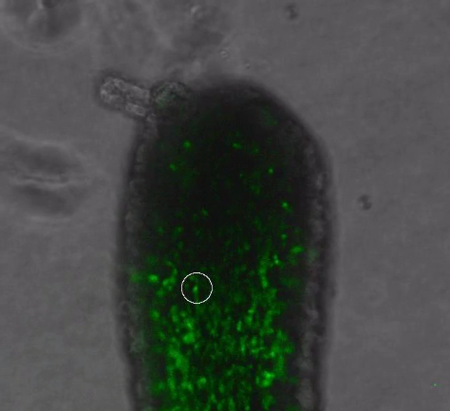
Gaschealla ag Bogadh isteach sa Chloigeann le haghaidh Athghiniúna
“Video 2”, Bradshaw et al., 2015
Is féidir an scannán a íoslódáil ag: https://elifesciences.org/articles/05506#media2
Notes:
Bradshaw et al, 2015; https://elifesciences.org/articles/05506#media2

Slide 11
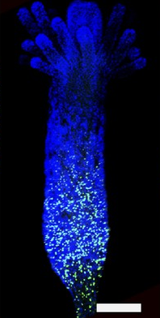
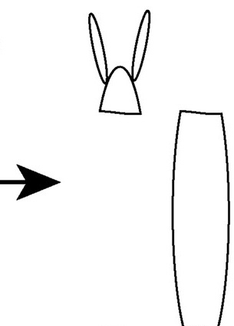
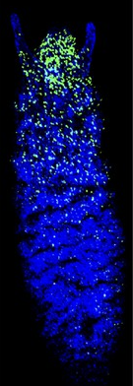
Athghiniúint Hiodraictinia
I Hiodraictinia ar tharla gortú dó, bíonn na gaschealla (glas) le fáil ina bhun
Nuair a bhaintear an cloigeann de tosaíonn na gaschealla (glas) ag bogadh chuig an gcloigeann atá gortaithe chun an athghiniúint a thosú
Tarlaíonn athghiniúint nuair a thagann gaschealla agus nuair a iolraíonn siad
Notes:
Bradshaw et al, 2015; https://elifesciences.org/articles/05506#fig3

Slide 12
Tá dhá fheidhm ag Gaschealla
Is féidir le gaschill rud amháin nó rud eile a dhéanamh:
Féin-athnuachan =
Cóipeanna de féin a dhéanamh
Difreáil =
Iompú ina cineál 'saintréitheach' cille
Nuair a dhéanann gaschill difreáil, is gnáthaí go gcailleann sé an cumas a bhíonn aige féin-athnuachan a dhéanamh!

Slide 13
Cén fáth a mbíonn dhá fheidhm ag gaschill?
Cealla féin-athnuachana - Déanann siad deimhin de nach n-ídítear gaschealla
Cealla difreáilte - Déanann siad cealla atá marbh nó a ndearnadh dochar dóibh a athsholáthar
Tosaigh le gaschill amháin a roinneann ina dhá gaschill
Tar éis trí dheighilt, bíonn aon chill féin-athnuachana agus
trí chill dhifreáilte fágtha

Slide 14
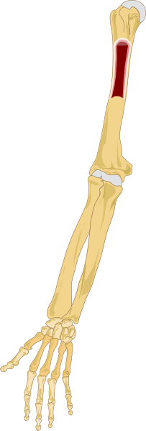
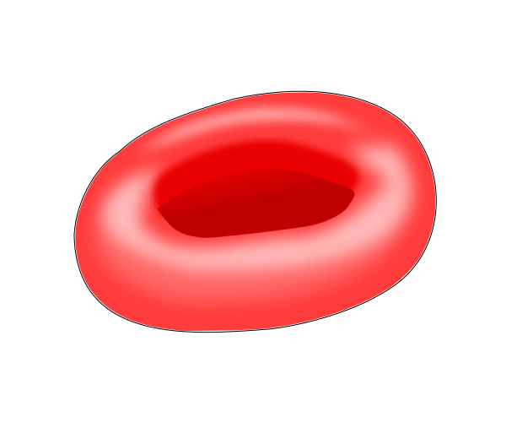
Sampla: Fuilchealla
Faightear gaschealla fola sa smior i lár na gcnámh
Is féidir le gaschealla fola difreáil a dhéanamh ina gcealla níos sainfheidhmí, dá leithéidí fuilchealla dearga
Ní mhaireann fuilchealla dearga ach ar feadh 120 lá agus dá bhrí sin ní mór iad a athsholáthar de shíor
Nuair a dhéanann na gaschealla fola difreáil ina bhfuilchealla dearga, cailleann siad a gcumas chun féin-athnuachana
Notes:
https://commons.wikimedia.org/wiki/File:Right_arm_bone_marrow.svg
https://commons.wikimedia.org/wiki/File:Red-blood-cell_illust.svg
https://pixabay.com/en/calendar-icons-calendar-icons-month-925109/

Slide 15
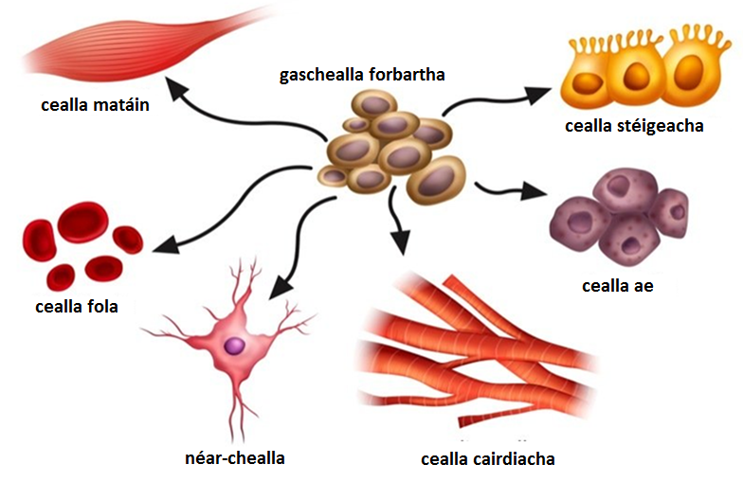
Faightear gaschealla ar fud na colainne agus is féidir leo iompú na gcealla difreáilte difriúla
Notes:
https://goo.gl/images/aFplMG

Slide 16
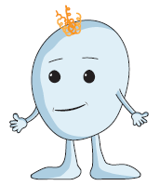
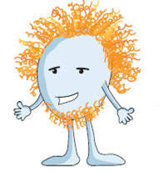
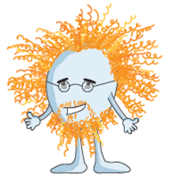
Ginealach Loingeáin
Loingeán = Fíochán atá cosúil le rubar agus atá déanta as collaigin agus laistin a chlúdaíonn agus a chosnaíonn foircinn na gcnámh ag na hailt
Condraicít Neamhbhuan
Condraicít Altach
Loingeán
↑ Féin-athnuachan
↓ Difreáil
↓ Féin-athnuachan
↑ Difreáil

Slide 17
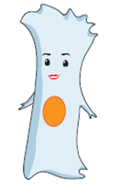
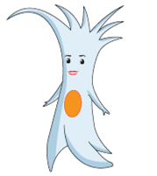
Ginealach Teannáin
Teannán = Crios fíocháin a nascann matán le cnámh
Gaschill Mhéiseincíomach
Teanablast
Teanaicít
↑ Féin-athnuachan
↓ Difreáil
↓ Féin-athnuachan
↑ Difreáil

Slide 18
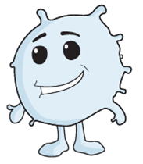
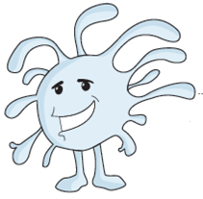
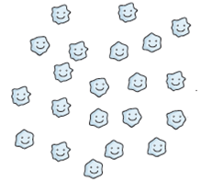
Ginealach Fuilchille
Trombaicít (Pláitín) = Cill a fhaightear san fhuil a bhfuil baint aici le téachtadh chun rith fola a stopadh
Gaschill Fuilghinte
Meigeacaraicít
Trombaicít
↑ Féin-athnuachan
↓ Difreáil
↓ Féin-athnuachan
↑ Difreáil

Slide 19
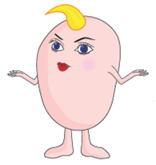
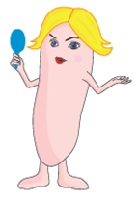
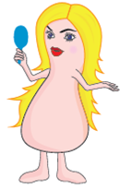
Ginealach Craicinn
Craiceann = Clúdach cosanta seachtrach na colainne a bhfuil oiread agus seacht gciseal fíocháin ann, an eipideirm ina measc
Gaschill Eipideirmeach
Ceiritinicít (Óg)
Ceiritinicít (Sean)
↑ Féin-athnuachan
↓ Difreáil
↓ Féin-athnuachan
↑ Difreáil

Slide 20
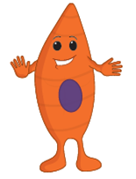
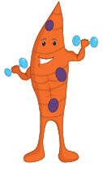
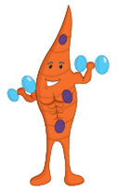
Ginealach Matáin
Matán = An fíochán atá freagrach as gluaiseacht ar fud na colainne idir shiúl agus fuil a phumpáil
Míoblast
Míoblast (Feadán)
Matán
↑ Féin-athnuachan
↓ Difreáil
↓ Féin-athnuachan
↑ Difreáil

Slide 21
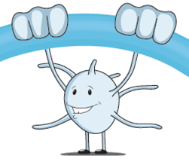
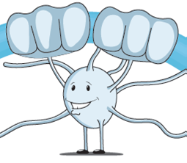
Ginealach Truaille Miailiní
Truaill mhiailineach = Ciseal insliúcháin atá timpeall ar acsóin néaróin a chuidíonn le comharthaí a tharchur go tapa ón inchinn chuig an gcolainn
Gaschill Néarach
Cill Ghliach Sinsir
Olagaideindricít
↑ Féin-athnuachan
↓ Difreáil
↓ Féin-athnuachan
↑ Difreáil
Notes:
As the lineage progresses the cells start forming a protective layer, the Myelin Sheath, around the axon of the neurons. This is represented by the cells’ hands wrapping around the axon in the images.

Slide 22
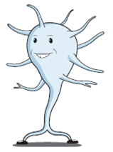
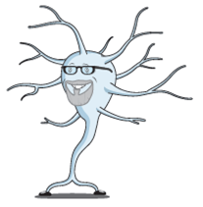
Ginealach Néaróin
Néarón = Cill a fhaigheann agus a tharchuireann eolas san inchinn
Gaschill Néarónach
Néaraicít
Néarón
↑ Féin-athnuachan
↓ Difreáil
↓ Féin-athnuachan
↑ Difreáil

Slide 23
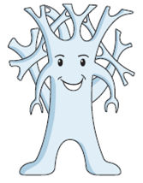
Ginealach Cnáimhe
Cnámh = Fíochán beo ina bhfuil fuileadáin agus cealla a chuireann ar a chumas fás agus é féin a dheisiú
Oistéablast Neamhbhuan
Oistéablast
Oistéicít
↑ Féin-athnuachan
↓ Difreáil
↓ Féin-athnuachan
↑ Difreáil

Slide 24
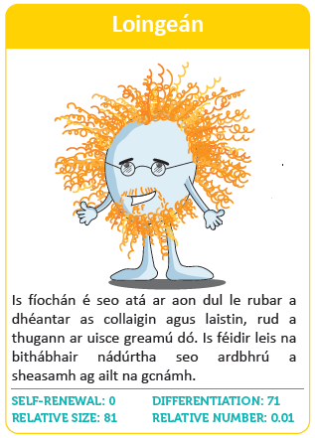
Roinnigí in bhur mbeirteanna
Leagan amach na cartaí ar fad aghaidh aníos
Roghnaíonn beirt amháin cárta gan é a thaispeáint do dhuine ar bith
Léann an bheirt amach an cur síos atá scríofa ar an gcárta a roghnaigh siad
Déanann an rang iarracht a dhéanamh amach cén ghaschill a roghnaigh an bheirt
Gníomhaíocht 1:
Mar a bheadh "Cé thú féin"

Slide 25
Roinnigí in bhur mbeirteanna
Déan na cartaí a shuaitheadh agus roinn leath na gcártaí aghaidh síos ar gach imreoir
Léann imreoir an luach ó chatagóir ar bharr an chárta amach
Beidh an bua ag an imreoir sin a mbeidh an luach is airde aige nó aici agus faigheann sé nó sí na cártaí uile, agus cuireann sé faoi bhun a c(h)arnáin féin iad
Is é an duine a mbeidh na cártaí uile aige nó aici ag an deireadh an buaiteoir
Gníomhaíocht 2:
Mar a bheadh "Ord Fiúntais"

Slide 26
Tá 6 ghrúpa cártaí ann
Tá 3 chéim de dhifreáil i ngach grúpa
Tabhair faoi deara na cineálacha difriúla cille agus na sainfheidhmeanna atá acu
Tabhair faoi deara dá airde difreáilte atá an chill, is ea is ísle a cumas chun féin-athnuachana
Tabhair faoi deara dá ísle difreáilte atá an chill, is ea is airde a cumas chun féin-athnuachana
Gníomhaíocht 2:
Mar a bheadh "Ord Fiúntais"

Slide 27
Tagairtí:
Bradshaw et al., eLife 2015;4e05506
commons.wikimedia.org
pixabay.com
goo.gl/images/aFplMG
goo.gl/images/CbYRk5
try.stem-kine.com/lf-1/
Buíochas ó chroí leis na taighdeoirí go léir a thug léachtaí agus a thug a gcuid ama go fial le linn an chúrsa. Buíochas faoi leith do Mikey Creane, Linda Howard, Maciej Doczyk, Elke Rink agus comhaltaí BrainMatTrain as cuidiú le hábhar na sleamhnán agus an cluiche cártaí a fhorbairt.
Buíochas freisin leis na múinteoirí uile a bhí rannpháirteach agus a roinn smaointe agus acmhainní go flaithiúil.

Slide 28
D'eascair an foilseachán seo as taighde a rinneadh le tacaíocht airgeadais Fhondúireacht Eolaíochta Éireann (SFI) agus comh-mhaoinítear é faoi Chiste Forbartha Réigiúnaí na hEorpa faoi Dheontas Uimhir 13/RC/2073.
Mhaoinigh Creatchlár a Seacht an Aontais Eorpaigh an clár seo faoi Líonraí Oiliúna Tosaigh Marie Curie (FP7-PEOPLE-2012-ITN) agus faoi Chomhaontú Deontais Uimhir 317304 (AngioMatTrain). Mhaoinigh Clár Horizon 2020 an Aontais Eorpaigh (H2020-MSCA-ITN-2015) an clár seo faoi Líonraí Oiliúna Nuálaíche Marie Skłodowska-Curie agus faoi Chomhaontuithe Deontais 676408 (BrainMatTrain) agus 676338 (Tendon Therapy Train).

